Slide 1

计算机系毕设开题
家教服务微信小程序
汇报人：吴成格勒

Slide 2
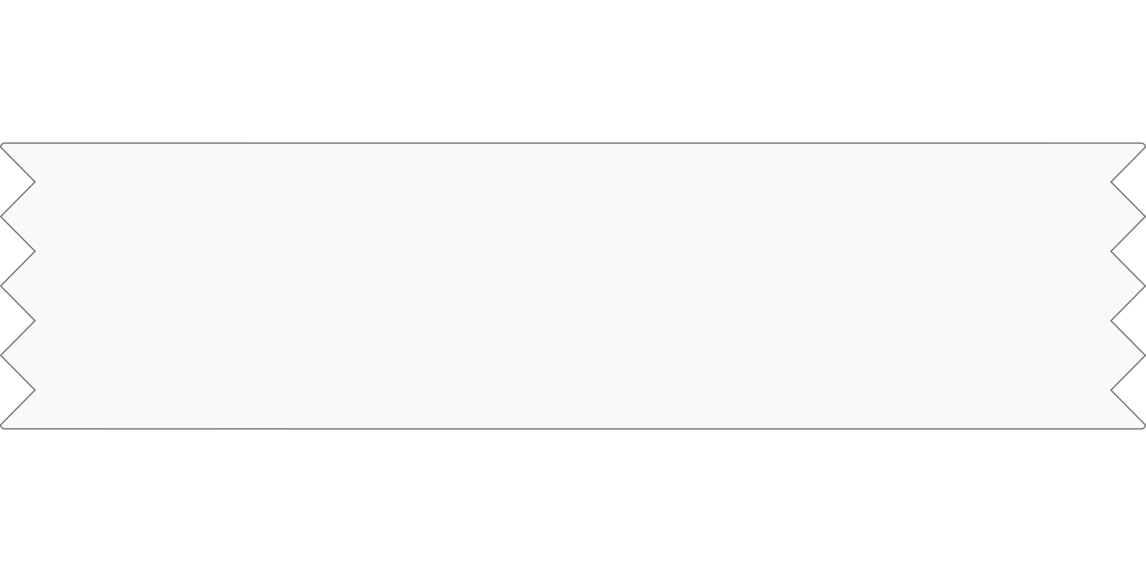
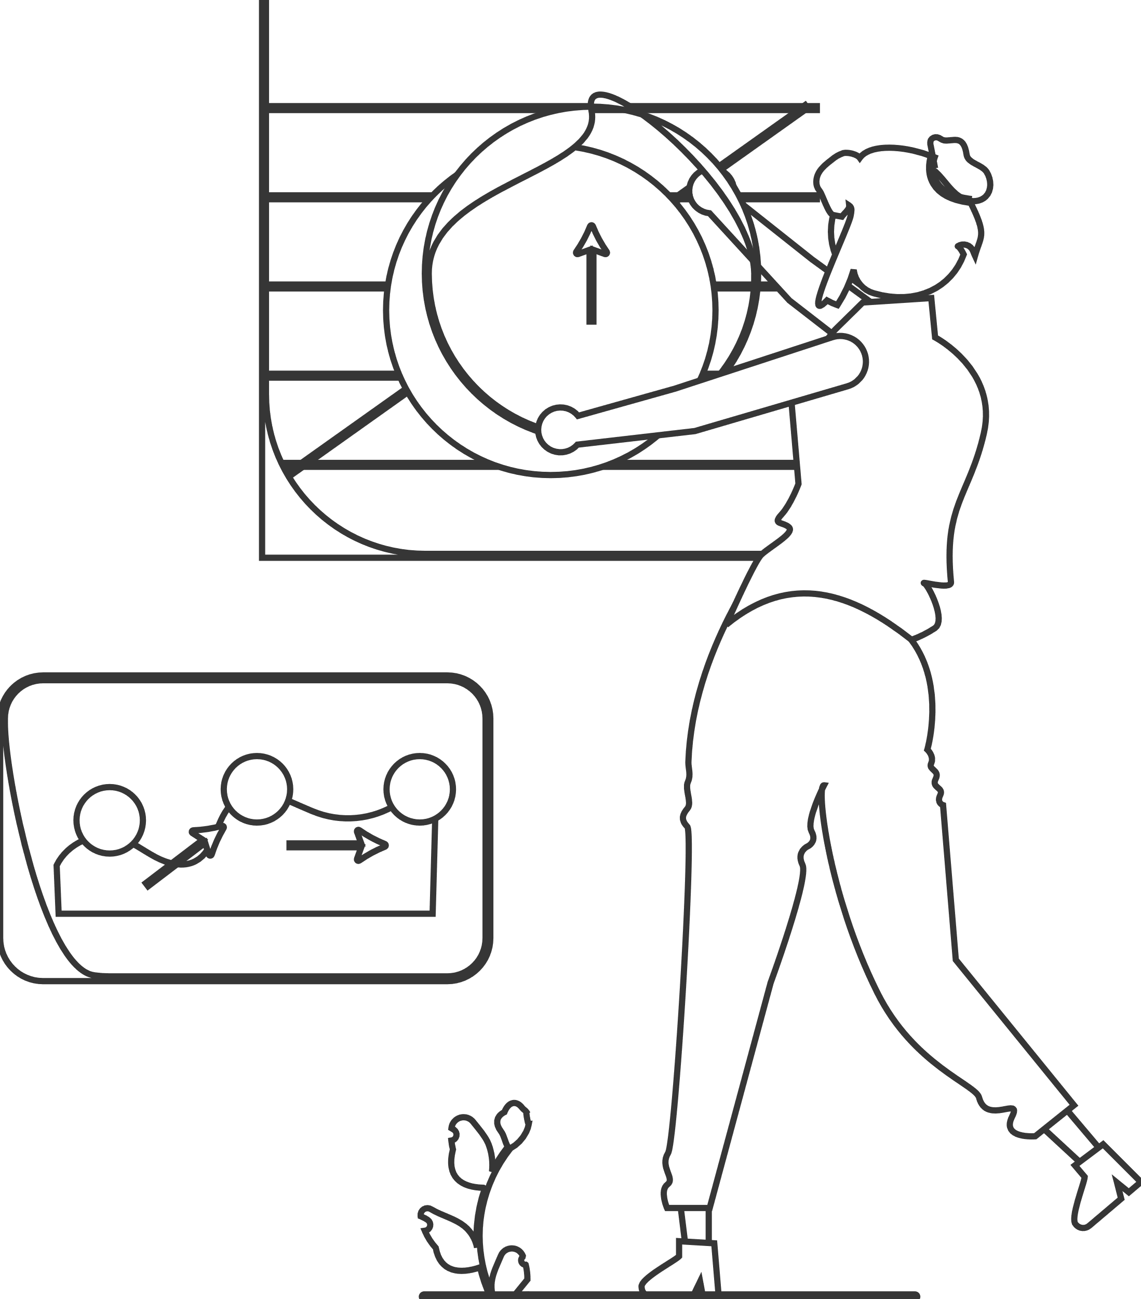
目录
1.选题的背景和意义
2.主要研究内容
3.系统功能
4.进度规划

Slide 3

PART-1
选题的背景和意义

Slide 4



背景和意义
随着网络时代的到来，互联网的优势和普及时刻影响并改变着人们的生活方式。
微信备受人们青睐。近年来，微信发展规模越来越大，越来越多的人开始使用微信，手机上基本都有了微信。
微信推出小程序，它用完即走的理念深受用户喜爱。使用更加方便。开发也更加高效。

Slide 5

PART-2
主要研究内容

Slide 6

研究内容
（1）首先是确定选题。
确定好所要做的系统，并对系统的背景及现在面临的一些问题等进行系统的初步确认。
（2）确认系统开发所使用的技术。
本基于微信小程序的家教系统的开发使用JAVA技术，数据库进行平台的搭建开发，确认好使用的技术进行技术分析，所使用的技术是否可以完成基于微信小程序的家教系统的实现。
（3）确认用户角色。
根据用户角色划分确定所要设计的功能模块，分别为管理员、教员和学员三个角色。
（4）程序及界面的设计。
根据用户分类分别设计个用户的功能界面。

Slide 7

PART-3
系统功能

Slide 8
系统功能

Slide 9

PART-4
规划进度

Slide 10
规划进度
序号 | 起止日期 | 任务 | 提交的阶段成果 | 备注
1 | 第1周 | 调研 | 调研报告
2 | 第2,3周 | 查阅文献资料 | 论文绪论
3 | 第4周 | 系统分析 | 建立系统业务模型，功能模型，数据模型。
4 | 第4周 | 系统设计 | 功能设计，数据库设计，模块设计
5 | 第4-13周 | 系统实现 | 建立程序原型
6 | 第14周 | 调试 | 系统程序
7 | 第14、15周 | 撰写论文 | 论文全文
8 | 第16、17周 | 答辩 | 答辩材料

Slide 11


感谢您的聆听！

